Slide 1
XXX POWIATOWY KONKURS INFORMATYCZNY na graficzny projekt kartki świątecznej

Slide 2
ZWYCIĘZCY

Slide 3
KLASY 1-3

Slide 4
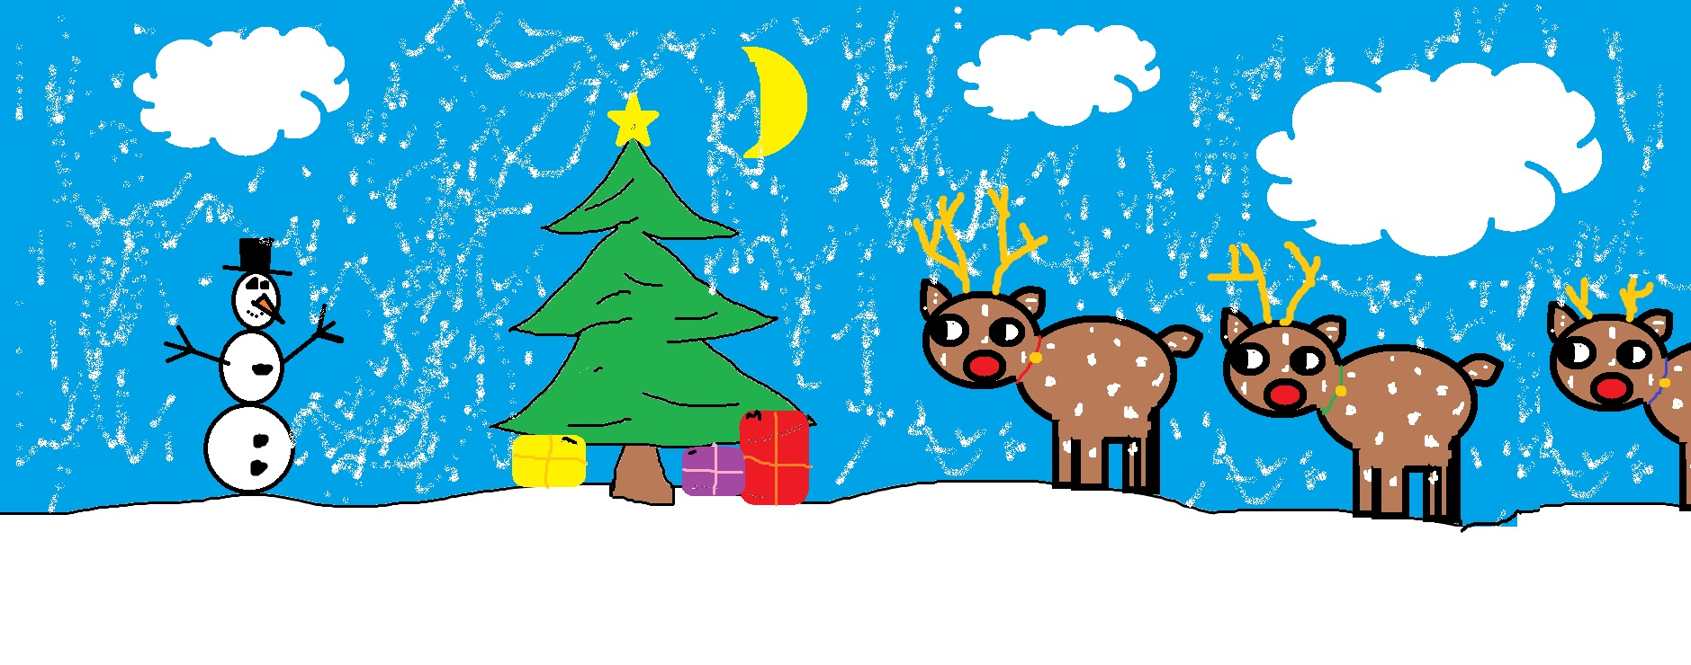
I MIEJSCE Anna Musialik kl. 3b SP 6

Slide 5
II MIEJSCE Maria Habzda kl. 1a SP 19

Slide 6
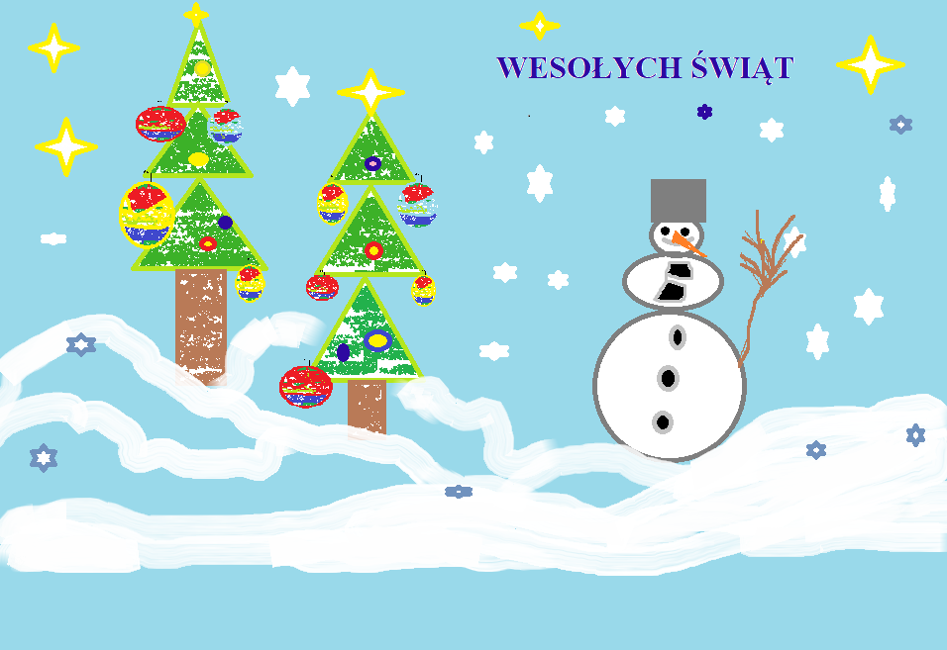
III MIEJSCE Wiktor Kowalczyk kl. 1a SP6

Slide 7
WYRÓŻNIENIE Estera Bogacz kl. 3a SP 10

Slide 8
KLASY 4-8

Slide 9
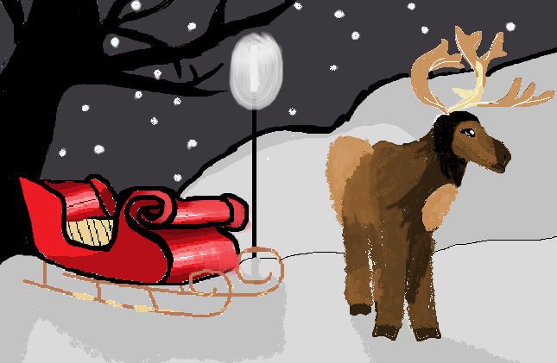
I MIEJSCE Gabriela Zychiewicz kl.6c SP 10

Slide 10
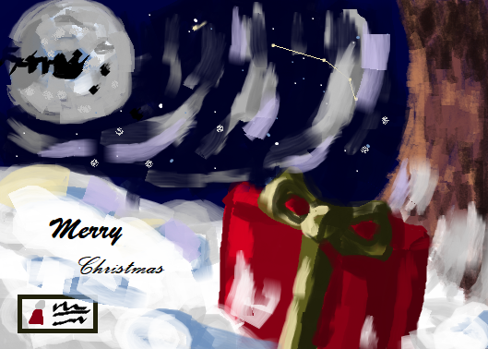
II MIEJSCE Roksana Praciak kl. 8 e SP 10

Slide 11
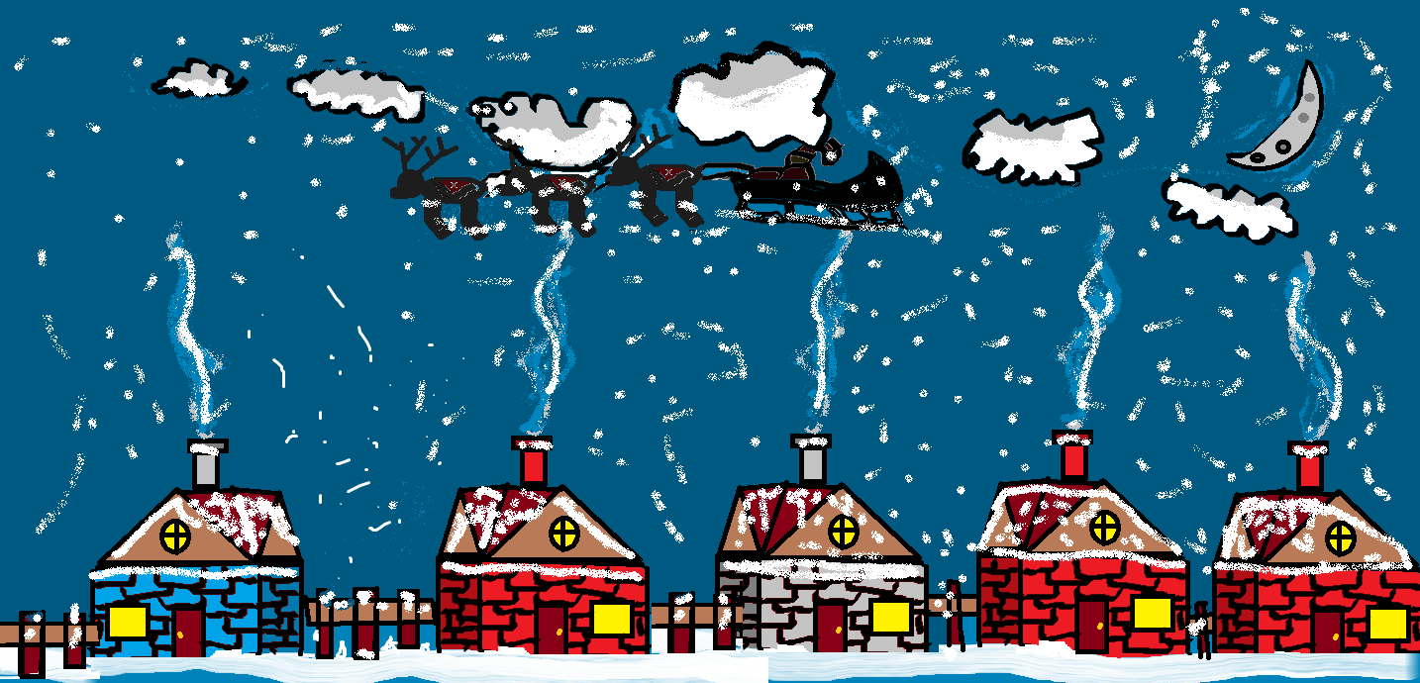
II MIEJSCE Krzysztof Soski kl.5 SP 15

Slide 12
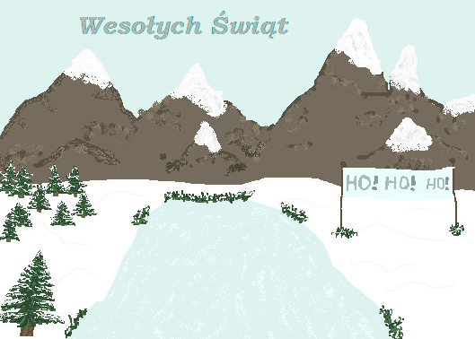
III MIEJSCE Malwina Majka kl. 6 b SP 10

Slide 13
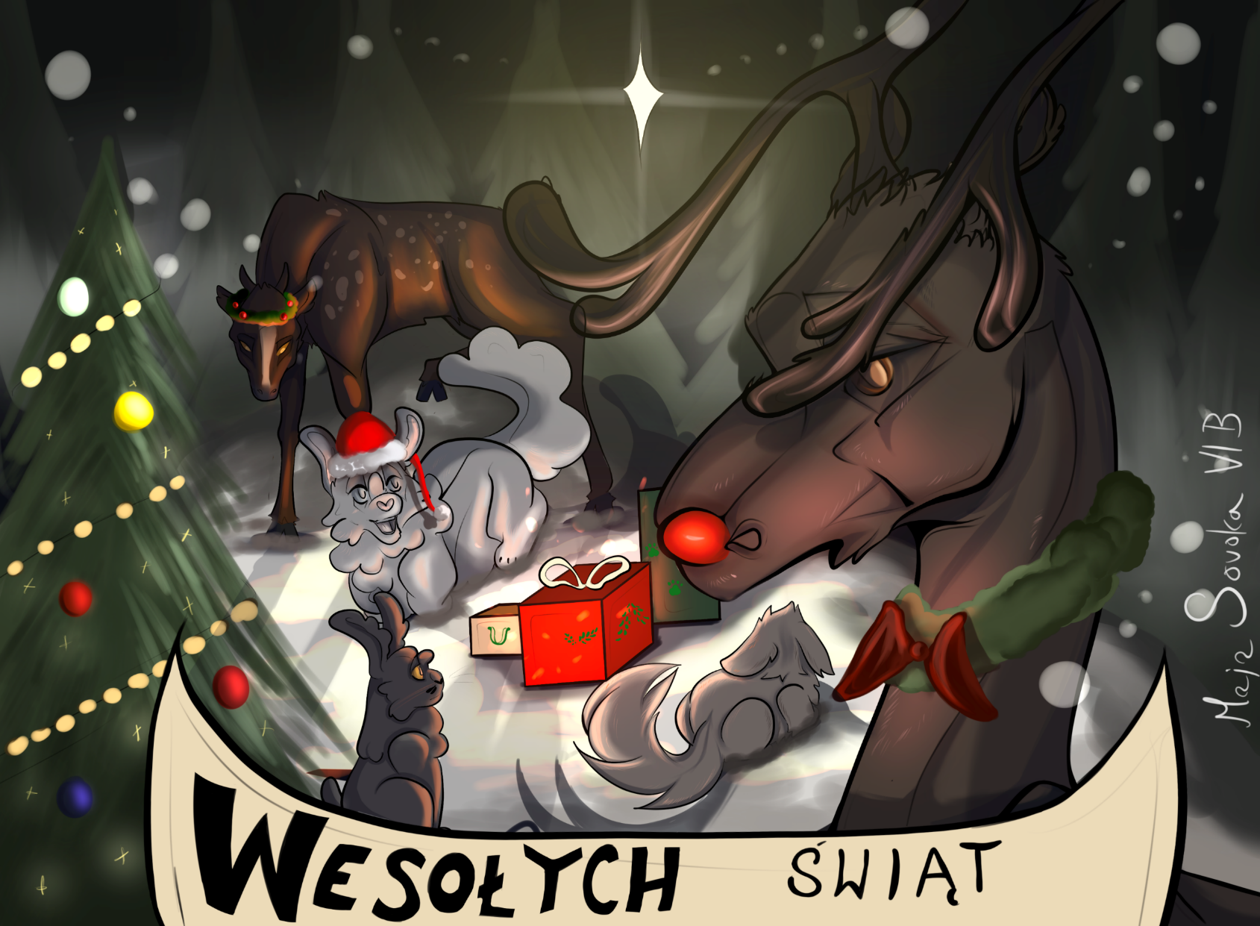
WYRÓŻNIENIE Maja Soroka kl. 6b SP 19

Slide 14
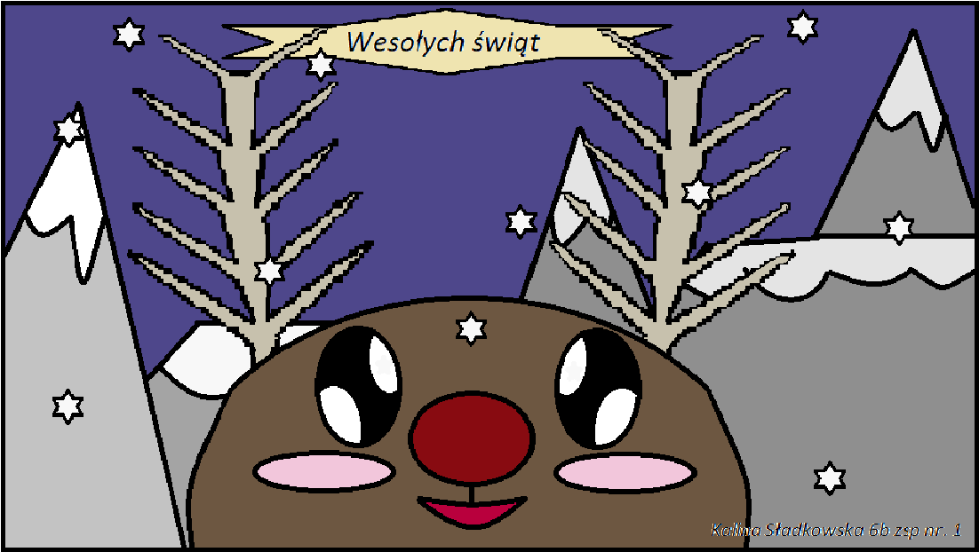
WYRÓŻNIENIE Kalina Sładkowska kl. 6b ZSP1

Slide 15
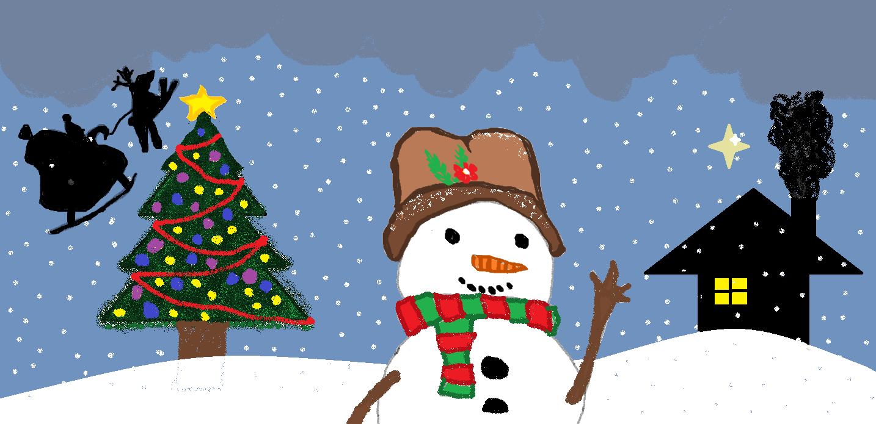
WYRÓŻNIENIE Andrea Krćmarik kl. 6 SP 15

Slide 16
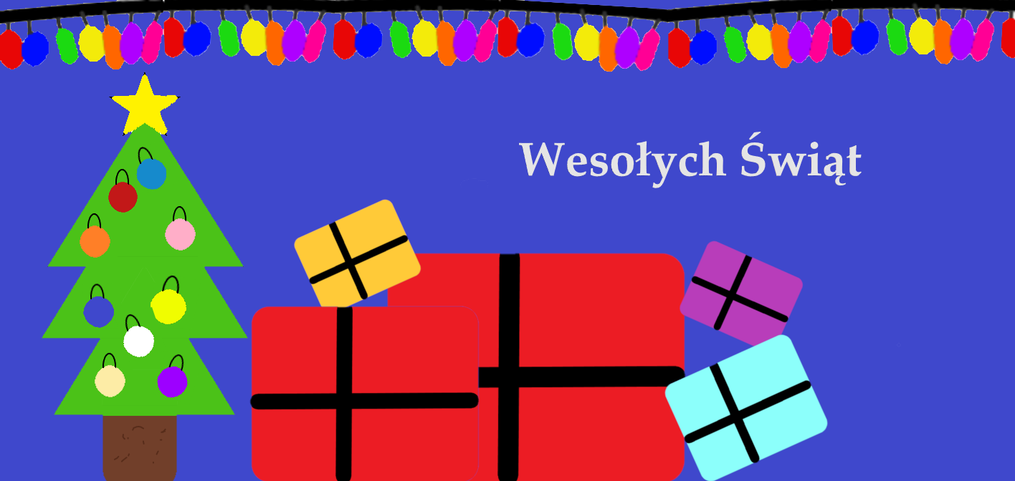
WYRÓŻNIENIE Nataniel Florkiewicz kl. 5 a SP 23

